Slide 1
2025 빅데이터 자연어처리
프로젝트 기획서
팀명 | 10조 Buybuddy
서비스명(프로젝트명) | 쇼핑 AI Agent
Notes:
(시작 인사 및 프로젝트 소개)
안녕하세요. 저희는 ‘가상 쇼핑 도우미 AI Agent’ 프로젝트를 발표할 10조 Buy Buddy팀입니다.

Slide 2
1. 팀 소개
프로젝트 기획서
팀명 | Buybuddy (당신의 든든한 구매친구)
팀원(학과) | 정정윤 (빅데이터융합학과/2024511056) / 데이터 수집 파이프라인 설계 , RAG 구현 이현주 (빅데이터융합학과/2025511055) / 프롬프트 작성 , function calling 또는 ReAct 김석환 (빅데이터융합학과/2024511037) / 통합 및 테스트
서비스명 (프로젝트명) | 쇼핑 AI Agent
서비스 요약 | 사용자의 예산, 조건에 맞춰 최적의 제품을 추천하고, 관련 후기를 요약하여 신뢰도 높은 쇼핑 결정을 돕는 AI 기반 쇼핑 어시스턴트
주요 활용 기술 및 데이터
구분 | 항목 | 활용 목적 / 설명
LLM | OpenAI GPT-4 (또는 Mistral 등) | 사용자 질의 분석, 응답 생성, 비교표 구성
프롬프트 엔지니어링 | Role Prompt, Few-shot Prompt | 조건 추출, 추천 문장 구성, 후기 요약 문장 생성
Function Calling | LangChain Tools 또는 OpenAI Function Call | API 연동: 제품 검색, 필터링, 링크 제공
RAG 구성 | LangChain Retriever + VectorDB (Chroma / FAISS) | 사용자 질의에 맞는 후기/설명 문서 검색
임베딩 모델 | OpenAI Embedding / SentenceTransformer | 문서(후기/설명)를 벡터화하여 검색 가능하게 만듦
VectorDB | ChromaDB 또는 FAISS | 임베딩된 리뷰/설명 문서 저장 및 유사도 검색
API 연동 데이터 | 쿠팡 파트너스 API, 네이버 검색 API | 제품명, 가격, 이미지, 구매 링크 등 실시간 상품 정보 조회
RAG 문서 데이터 | 블로그 리뷰, 스마트스토어 후기, 상품 상세 설명 | 리뷰 요약, 비교, 추천 근거 제공 (VectorDB에 저장)
Notes:
(프로젝트 개요 소개)
팀명은 쇼핑 AI Agent를 구상하다보니 BuyBuddy로 정했구요.
팀원은 빅데이터융합학과 정정윤님, 이현주님, 저(김석환) 이렇게 3명입니다.
본 프로젝트에서 최근 온라인 쇼핑 환경에서 고객들이 겪는 다양한 문제점을 AI 기술을 활용하여 해결하고자 하였으며, 이를 위해 LLM, RAG, Function Calling 등 최신 자연어처리 기술들을 적용하여 AI 기반의 상담형 쇼핑 에이전트를 구현하는 것을 목표로 삼았습니다.
이를 구현하기 위해, 저희는 다양한 최신 AI 기술과 외부 데이터를 통합하여 활용할 예정입니다.
LLM (Large Language Model): OpenAI GPT-4 (또는 Mistral 등)을 사용하여 사용자의 질문을 분석하고, 적절한 응답과 추천 문장을 생성합니다.
프롬프트 엔지니어링: Role Prompt와 Few-shot Prompt 기법을 활용하여 조건 추출, 추천 문장 구성, 후기 요약 등을 안정적으로 생성하도록 설계합니다.
Function Calling: LangChain Tools 혹은 OpenAI Function Call을 이용해 제품 검색, 필터링, 구매 링크 제공 등 API 연동 작업을 수행합니다.
RAG 구성: LangChain Retriever와 VectorDB를 결합하여 사용자의 질문에 맞는 유사 상품 정보와 리뷰 설명을 검색합니다.
임베딩 모델: OpenAI Embedding과 SentenceTransformer 모델을 사용해 상품 설명과 리뷰 데이터를 벡터화하여 검색이 가능하도록 합니다.
VectorDB: ChromaDB 또는 FAISS를 사용하여 벡터화된 데이터들을 저장하고 유사도 검색을 지원합니다.
API 연동 데이터: 쿠팡 파트너스 API, 네이버 검색 API를 활용하여 제품명, 가격, 이미지, 구매 링크 등의 실시간 상품 정보를 수집합니다.
RAG 문서 데이터: 블로그 리뷰, 스마트스토어 후기, 상세 설명문 등을 크롤링하여 리뷰 요약, 비교, 추천 근거 데이터를 수집하고 벡터DB에 저장합니다.
이러한 다양한 기술 요소를 결합하여 사용자의 자연어 기반 요청을 빠르고 정확하게 응답하는 AI 쇼핑 에이전트를 구현하는 것이 저희 프로젝트의 핵심 목표입니다.

Slide 3
2. 프로젝트 소개
프로젝트 기획서
개발동기 및 서비스 제안 배경 | 상품 종류와 정보가 넘쳐나는 온라인 쇼핑 환경에서 소비자는 조건에 맞는 제품을 찾고 비교하는 데 많은 시간과 노력을 소모함. 가격, 성능, 후기 등 다양한 요소를 동시에 고려해야 하므로 정보 피로도가 증가. 이에 따라 자연어 질의를 기반으로 제품을 추천하고, 후기를 요약 제공하는 AI Agent의 필요성이 대두됨.
기대효과
1. 온라인 쇼핑의 정보 과잉 속, 효율적 제품 탐색 지원 2. 구매 결정 시간 단축 및 비교 판단 스트레스 완화 3. 후기를 요약 제공해 신뢰도 높은 소비 판단 가능 4. 사용자 맞춤형 AI 쇼핑 경험 확산 기반 마련
Notes:
(개발동기 및 서비스 제안배경)
먼저, 개발 동기 및 서비스 제안 배경입니다.
최근 온라인 쇼핑의 상품 수가 기하급수적으로 증가하면서, 소비자들은 원하는 조건에 맞는 제품을 찾고 구매 결정을 내리는 데 많은 시간과 노력을 들이고 있습니다. 특히 가격, 성능, 후기 등 고려할 요소가 많기 때문에 정보 과잉에 따른 피로도가 커지고 있죠.
이러한 문제를 해결하기 위해, 사용자의 요구 조건을 이해하고 적절한 제품을 추천하며 리뷰를 요약 제공해주는 AI 쇼핑 비서가 필요하다고 판단했습니다.
본 프로젝트에서는 LLM과 RAG 기술을 활용하여, 사용자의 자연어 질의에 기반한 제품 추천 및 설명을 제공함으로써, 빠르고 신뢰도 높은 쇼핑 경험을 돕는 AI Agent를 구현하고자 합니다.

Slide 4
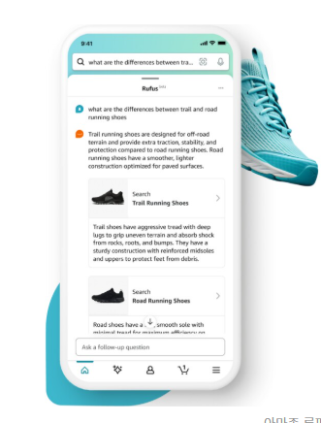
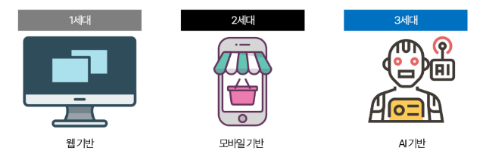


2. 프로젝트 소개
프로젝트 기획서
프로젝트 동기
• 온라인 쇼핑의 폭발적 성장과 정보 과잉
• 가격, 성능, 후기 등 복합 판단요소 → 소비자 피로 증가
• 광고성 정보 속에서 신뢰 가능한 정보 탐색의 어려움
• LLM + RAG 기술로 효율적, 신뢰성 있는 제품 추천 필요
• 사용자 맞춤형 AI 쇼핑 비서 Agent 서비스 기획
사용자에게 맞춤형 ‘추천’
출처 : 아마존 루퍼스
사용자가 직접 검색
Notes:
(온라인 쇼핑의 흐름과 전망 소개)
온라인 쇼핑의 흐름은 계속해서 빠르게 변화하고 있습니다.
1세대 이커머스 시절에는 웹 기반으로 사용자가 직접 검색하고 가격을 비교하는 방식이 일반적이었습니다.
이후 스마트폰이 확산되면서 2세대 모바일 커머스 시대로 넘어왔고, 빠른 배송과 구독 서비스 중심으로 시장이 재편되었습니다.
이러한 흐름 속에서 이제는 쇼핑 AI Agent가 새로운 3세대 쇼핑 경험을 이끌 것이라 생각합니다.
실제로 아마존은 최근 ‘루퍼스(Rufus)’라는 AI 쇼핑 에이전트를 발표하며, 사용자의 자연어 질문에 따라 상품을 추천하고 리뷰를 요약하는 서비스를 시작했습니다.
이처럼 저희가 구현하려는 Virtual Shopping Assistant도 이런 최신 AI 쇼핑 에이전트 트렌드를 벤치마킹하여 설계하고자 합니다.

Slide 5
2. 프로젝트 소개
프로젝트 기획서
프로젝트 기획
문제 정의
정보 과잉으로 인한 사용자 혼란
비효율적인 키워드 기반 검색 방식
목표
사용자의 자연어 요청만으로 상품 검색, 가격 비교, 유사 상품 추천, 구매 조언까지 제공하는 “대화형 AI 쇼핑 도우미”를 통해 사용자에게 쉽고 편리하며 개인화된 대화형 쇼핑 경험 만족도 제고
시스템 구성 및 핵심 내용
주요 기술
LLM(대형 언어 모델) 기반 질의응답 시스템이 사용자의 자연어 요청을 이해
RAG(검색 기반 생성) 및 VectorDB를 활용 유사 상품 추천
실시간 가격 비교, 상세 정보 제공하고, 고급 프롬프트 엔지니어링을 통한 요약 및 구매 조언
LLM(OpenAI GPT-4, HuggingFace)
임베딩(OpenAI API, SentenceTransformers)
벡터 DB(FAISS, ChromaDB)
백엔드(Python, Colab 기반)
형상관리(GitHub 브랜치, PR 활용)
Notes:
현재의 온라인 쇼핑 문제점을 정의하자면,
정보 과잉으로 인한 사용자 혼란과 비효율적인 키워드 기반 검색 방식이 여전히 존재한다는 것입니다.
온라인 쇼핑 플랫폼에는 방대한 상품과 리뷰가 존재하지만, 정작 원하는 상품을 빠르고 정확하게 찾기는 쉽지 않고,
기존의 키워드 기반 검색 방식은 사용자의 복잡한 의도까지는 반영하지 못하는 한계가 있습니다.
결국 사용자는 검색어를 여러 번 바꾸거나 페이지를 많이 탐색하게 되고, 이로 인해 쇼핑 과정이 번거롭고 불편해집니다.
저희 프로젝트는 이러한 문제를 자연어 기반 AI 상담형 쇼핑 에이전트로 해결하고자 합니다.
저희 시스템은 크게 3가지 핵심 기술로 구성됩니다.
첫째, LLM 기반 자연어 이해입니다. 사용자의 "무선 이어폰 추천해줘" 같은 자연어 요청을 정확히 이해합니다.
둘째, RAG 및 VectorDB를 활용한 검색 기반 생성입니다. 유사 상품 추천, 리뷰 요약 등을 위해 사전에 구축한 상품 데이터와 리뷰 데이터를 벡터화하여 검색합니다.
셋째, Function Calling 기반 가격 비교 및 상세 정보 제공입니다. 다양한 쇼핑몰의 가격을 실시간으로 비교해 보여주고, 구매 조언도 함께 제공합니다.
이런 핵심 기술을 통해 사용자는 단순한 키워드 입력이 아니라, AI 상담원과 대화하듯이 자연스럽게 원하는 정보를 빠르게 받을 수 있게 됩니다.

Slide 6
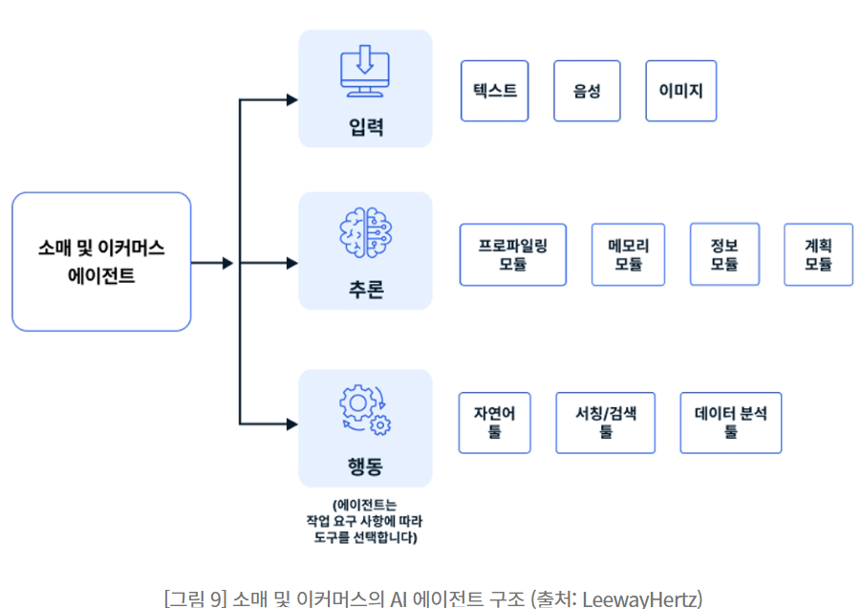
2. 프로젝트 소개
프로젝트 기획서
기획의도
서비스 구상 및 기획 배경
키워드 중심의 검색보다는, 개인화된 요약과 추천, 가격 비교, 구매 조언 등 통합적이고 대화형인 안내 서비스에 대한 수요가 증가하고 있음.
LLM, RAG, Function Calling 등 최신 생성형 AI 기술을 실제 서비스에 통합하여, 기술의 실효성과 확장 가능성을 검증
기획 의도
사용자가 "무선 이어폰 추천해줘", "최저가 알려줘", "비슷한 제품 더 보여줘" 등 자연스러운 언어로 요청하면, AI가 실제 상담원처럼 맞춤형 정보를 제공
양한 상품군, 쇼핑몰, 언어로 확장 적용이 가능한 범용 대화형 AI 쇼핑 에이전트의 프로토타입 검토
Notes:
해당 장표는 우리들이 생각하는 쇼핑 AI 에이전트의 큰 그림입니다.
우리가 음성, 이미지까지는 아니고 텍스트로 AI Agent에게 명령을 주는 방식으로 구현을 할 거구요.
사용자가 자연어로 구매 요청이나 추천 요청을 입력하면, AI 에이전트는 이를 이해하고 내부적으로 프로파일링, 정보 검색, 추천, 요약, 계획 수립 등 여러 모듈을 통해 적절한 응답을 생성하게 됩니다.
최종적으로 이 에이전트는 자연어 처리 도구, 검색 도구, 데이터 분석 도구 등을 활용하여 실제 상담원처럼 맞춤형 상품 추천과 구매 조언을 제공하도록 설계하고 있습니다.

Slide 7
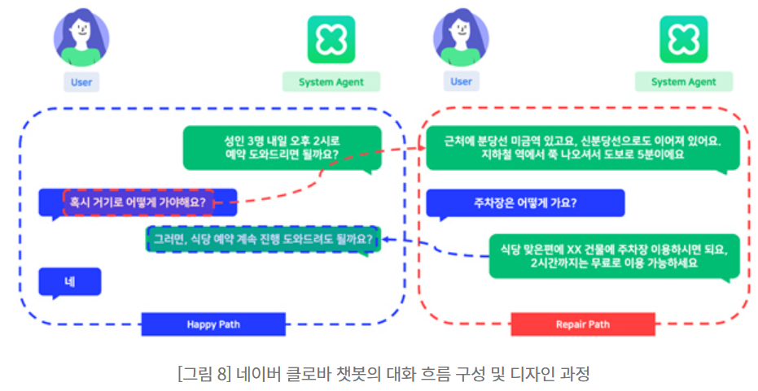
2. 프로젝트 소개
프로젝트 기획서
예상결과물
대화형 AI 쇼핑 도우미 프로토타입
자연어 질의에 대한 상품 검색, 가격 비교, 유사 상품 추천, 구매 조언 기능 시연
시스템 아키텍처 및 주요 기능 시연
LLM, RAG, Function Calling이 통합된 상담 에이전트 구조
데모 시나리오
사용자가 상품 추천, 가격 비교, 유사 상품 탐색, 요약 요청 등 다양한 시나리오를 자연어로 입력하면, AI가 실시간으로 응답
기술 문서 및 개발 결과 보고서
시스템 구성, 기술 스택, 개발 과정, 주요 코드 및 구현 방법 정리
Notes:
결과적으로 자연어 질의에 대해 상품 검색, 가격 비교, 유사 상품 추천, 구매 조언 기능이 통합된 프로토타입을 개발할 예정입니다.
시스템 아키텍처와 주요 기능을 실제로 시연할 수 있는 상태로 완성할 예정이고,
LLM, RAG, Function Calling 기술이 통합된 구조와 주요 코드를 기술 문서 및 개발 결과 보고서로 정리하여 제출할 계획입니다.
또한, 저희 팀원들은 주로 통계나 경영지원 분야 출신으로 AI와 빅데이터 기술을 이제 막 배우고 있는 초보자라서 걱정이 많은데요. 그래서 처음에는 LLM, RAG, VectorDB 같은 개념 자체를 이해하고 실습 환경을 구축하는 것부터 상당히 어려울 것 같습니다. 하지만 이번 프로젝트를 통해 하나씩 기술을 실습하며 AI Agent의 전체 구조와 흐름을 경험할 수 있었던 것이 큰 도전이자 배움의 기회가 되리라 생각합니다.
이상으로 저희 ‘가상 쇼핑 도우미 AI Agent’ 프로젝트 소개를 마치겠습니다.
감사합니다!
(예상 질문)
Q. Function Calling은 구체적으로 어떻게 활용될 예정인가?
A. Function Calling은 외부 API와 연동되어 상품 가격, 이미지, 링크 등 실시간 정보를 가져올 때 사용함. 예를 들어, 쿠팡 파트너스 API, 네이버 검색 API 등과 연동하여 구매 가능한 실시간 데이터 제공을 담당.
Q. 임베딩 모델은 왜 OpenAI Embedding과 SentenceTransformer 두 가지를 사용했나?
A. OpenAI Embedding은 상품 설명 및 짧은 리뷰 등 일반적인 문장 임베딩에 활용하고,
SentenceTransformer는 비교적 긴 블로그 리뷰나 상세 설명문 임베딩에 적합해서 상황에 맞게 병행 사용할 예정. 데이터 특성에 따라 성능을 최적화하기 위함입니다.
Q. 데이터 수집은 어떻게 하나요?
A. 상품 데이터는 다나와, 네이버 쇼핑 등에서 공개된 데이터를 크롤링하거나 API를 활용하여 수집합니다. 리뷰 데이터는 블로그, 스마트스토어, 오픈마켓 후기 등을 수집하여 사용자의 실제 경험이 반영되도록 구성합니다.
Q. 데이터 전처리는 어떻게 하나요?
A. 수집된 상품 데이터는 제품명, 카테고리, 가격, 사양 등을 표준화하여 정리하고, 리뷰 데이터는 불필요한 중복이나 광고성 문구를 필터링하여 임베딩이 가능한 클린 데이터셋으로 전처리합니다.
Q. 실시간 가격 비교가 항상 정확할 수 있나요?
A. 실시간 API를 사용하더라도 일부 사이트에서는 제한사항이 있을 수 있기 때문에 초기에는 샘플링 기반 비교로 진행하고, 이후 API 연동을 확장할 계획입니다.
Q. 실제 서비스로 확장 가능성이 있나요?
A. 네, 충분히 확장 가능성이 있습니다. 상품군을 더 늘리고, 다국어 자연어 질의에 대응하고, 다양한 쇼핑몰 연동을 추가하면 실제 커머스 플랫폼에서도 활용할 수 있는 상담형 에이전트로 발전 할수도??
Q. 이 프로젝트의 가장 어려운 부분은 무엇이라고 생각하나요?
A. 가장 어려운 부분은 정확한 상품 매칭과 리뷰 요약의 품질 확보입니다. LLM과 RAG 성능에 의존하는 부분이 크기 때문에, 특히 임베딩 품질과 프롬프트 설계가 프로젝트 성공의 핵심 변수라고 생각합니다.
Q. 이 프로젝트의 차별점은 무엇인가요?
A. 기존 단순 추천 시스템은 키워드 기반이거나 스코어 기반 추천이 많습니다. 저희는 사용자의 자연어 요청을 AI가 상담하듯 이해하고, "추천 + 가격비교 + 리뷰요약 + 구매조언까지 통합된 상담형 Agent“ 를 구현한다는 점이 가장 큰 차별점입니다.

